Slide 1
تصميم گيري چند معياره
MCDM
Multi Criteria Decision Making
ارائه دهندگان:
شاهین راد
رضا امین غفوری

Slide 2
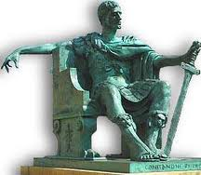


مقدمه :
مصر باستان
پیشگویان یونانی
جوهر تمامی فعالیت های مدیریتی،تصمیم گیری است

Slide 3
مقدمه :
ذهن محققین در دهه های اخیر (1970) معطوف به مدل های چند معیاره (MCDM) برای تصمیم گیری های پیچیده گردیده است.
استفاده از چند معیار سنجش( به جای تک معیاره بودن)
ذکر چند مثال:
1) در زندگي شخصي يك فرد در انتخاب شغل(هدف)، وجهه شغل، محل انجام كار، حقوق و دستمزد، فرصت‌هاي پيشرفت، شرايط كاري و غيره(معیارها) را به عنوان معيار در نظر مي‌گيرد .
2) در زمينه مسائل سازماني به عنوان مثال درانتخاب استراتژي يك سازمان معيارهايي از قبيل ميزان درآمد سازمان طي يك دوره، قيمت سهام سازمان، سهم بازار، تصوير سازمان در جامعه و … مي‌توانند مهم باشند.

Slide 4

مقدمه :
3) در زمینه انتخاب واحد، دانشجویان برای تصمیم گیری شاخص‌هایی چون میزان علاقه به درس، اخلاق استاد، نحوه تدریس استاد، میزان آسانی امتحان پایان ترم، نحوه تصحیح برگه‌های امتحانی، تعداد کوییزها و تمرینات تحویل دادنی، نحوه نمودار زدن نمرات، سختی دریافت توصیه نامه از استاد، حساسیت استاد به حضور سرکلاس و.... را مدنظر قرار میدهند.
4) درانتخاب همسر نيز معيارهاي زيادي مي‌تواند مورد بررسي و توجه قرارگيرد.

Slide 5
مقدمه :
1) مدلهاي تصميم‌گيري چند هدفه(MODM)
2) مدلهاي تصميم‌گيري چند شاخصه (MADM)
تفاوت :
در MODM معیارها و اولویت های آنها مشخص می باشد ولی در MADM چند گزینه داریم و چند معیار خواهیم داشت.
در MODM به دنبال طراحی جواب کارا هستیم ولی در MADM به دنبال انتخاب جواب برتر نسبت به ساير گزينه ها هستیم.
MCDM
MODM
MADM

Slide 6

مروری بر MODM:
$$Optimize \{ g\left(x_{1}\right), g\left(x_{2}\right), …, g\left(x_{k}\right)\}$$
$$x∈X$$
با روش‌های برنامه‌ریزی ریاضی بهترین جواب را ارائه دهد. (زنجیرانی، 1385)
چندين هدف به طور همزمان جهت بهينه شدن
تفاوت مقياس سنجش براي هر هدف
تضاد بین اهداف
رشد سریع تصمیم گیری چند معیاره در طول ۲ دهه اخیر
Notes:
هدف ارایه، کاربرد فازی در تصمیم گیری است و از آنجا که در بحث MADM رویکرد فازی پرطرفدار و پر کاربرد است از جزییات این قسمت خودداری می شود

Slide 7
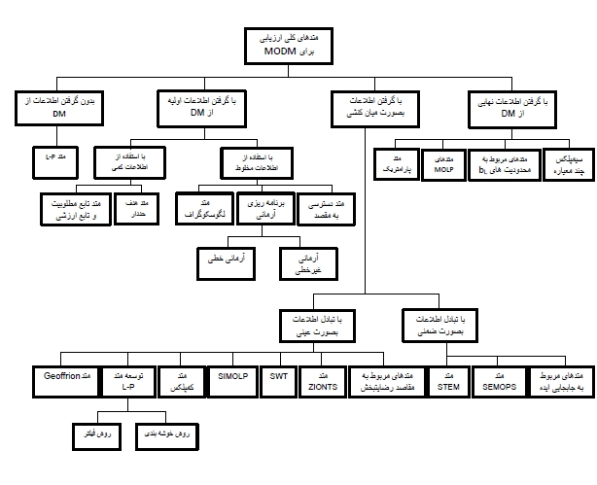
دوره ای بر تکنیک های MODM
هدف ارایه،کاربرد فازی در تصمیم گیری است و از آنجا که در بحث MADM رویکرد فازی پرطرفدار و پر کاربرد است از جزییات این قسمت .............

Slide 8
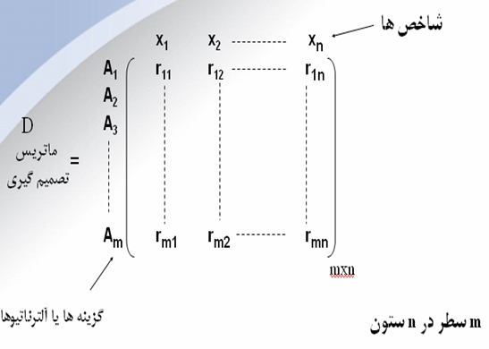
مروری بر MADM:
انتخاب يك گزينه از بين گزينه‌هاي موجود
وجود چند شاخص(هدف یا معیار)
تفاوت مقیاس اندازه گیری هر شاخص نسبت به شاخص ديگر
شاخص ها اغلب در تضاد هستند
متدهای MADM عموما فضای تصمیم را گسسته تصور می کنند
Notes:
هدف ارایه، کاربرد فازی در تصمیم گیری است و از آنجا که در بحث MADM رویکرد فازی پرطرفدار و پر کاربرد است از جزییات این قسمت خودداری می شود

Slide 9
مرور ادبیات MADM
شروع MADM در سال ۱۹۵۷ توسط چرچمن(churchman)، آکاف(Ackoff) و آرنوف(Arnoff). (1)
آرگی تکله بیش از ۷۰ تکنیک چند معیاره را شناسائی نموده‌ است. بی‌ شک تا به امروز این تعداد بیشتر شده است. (2)
مک کریمون (Mac crimmon) اولین کسی‌ بود که به مقایسه روش‌های MADM و نیز به بیان اهمیت انتخاب مدل پرداخت. (3)
زانکیس و همکارانش به کمک شبیه سازی به برسی‌ ۸ متد MADM پرداخته اند. آنها روش SAWرا به عنوان الگو(benchmark) درنظر گرفتند. (3)

Slide 10
مرور ادبیات MADM
یکی‌ از جدی‌ترین مطالعات انجام شده در زمینه انتخاب مدل مناسب و تعریف شاخص‌های مرتبط با یک مدل مناسب توسط تکله(Aregai Tecle) با برسی‌ ۴۹ معیار بر پایه ۴ گروه انجام شده است. (2)
هوانگ و یون (Hwang & Yoon) یک رویه انتخاب متد‌های MADM را پیشنهاد کردند. (4)
اوانز(Evans)، هوبز(Hoobs) و اوزرنوی(Ozernoy) در زمینه شناسائی شاخص های موثر بر انتخاب مدل مناسب مطالعاتی داشته اند. (5، 6)
دسون(Dason) “الگو انتخاب مدل" (Model selection paradigm) را ارائه کرده است که بر این اساس ۱۵ توصیفگر را در ارزیابی مد نظر قرار داده است.

Slide 11
مراحل تصمیم گیری چندشاخصه:
تعيين هدف تصميم گيري
تهيه فهرست شاخصهاي تصميم
خلاصه كردن شاخصهاي تصميم
شناسايي گزينه‌ها/ راهكارها
تشكيل ماتريس تصميم گيري
تعيين اوزان شاخصهاي تصميم
مقايسه گزينه‌ها باشاخصهاي تصميم
ارزيابي و انتخاب گزينه نهايي

Slide 12
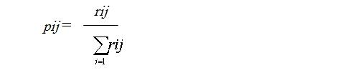

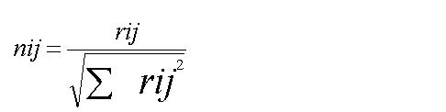
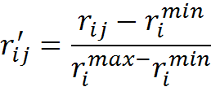
بی مقیاس کردن اعداد ماتریس:
شاخص مثبت (مثل کیفیت، هر چه بیشتر بهتر)
انواع شاخص ها
شاخص منفی (مثل هزینه، هر چه کمتر بهتر)
نُرم خطی
نرم ساعتی
نرم اقلیدسی
مخصوص اعداد فازی (نرمالایز کردن)

Slide 13
روش های ارزیابی اوزان (W):
نظرسنجی
روش آنتروپی
LINMAP
روش کمترین مجذورات وزین شده
روش ”بردار ویژه“
(مقایسات زوجی و اثر تداخلی عامل ها)
Thomas.L.SAATY

Slide 14

روش های ارزیابی اوزان (W):
MADM
مدل های جبرانی
مدل های غیر جبرانی
مدل جبرانی(Compensatory) DM:حاضر به تبادل بین معیارها (trade off) می باشد.
مدل غیرجبرانیDM:(Non-compensatory)
حاضر به تبادل بین معیارها نمی باشد
Trade off

Slide 15
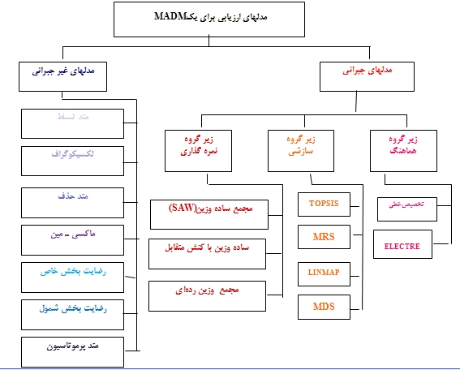
غیر جبرانی:
روش ماکسی مین(Maximin):
ماکزیمم کردن حداقل سود آوری....کاربرد؟
روش رضایت بخش شمول:
(conjunctive-satisfying-method)
سطوح استاندارد(cut off)
روش رضایت بخش شمول:
(conjunctive-satisfying-method)
انتخاب یک کاندید بر اساس استثنایی بودن آن در یک شاخص...
مثال:فوتبالیت
جبرانی
زیر گروه نمره گذاری:
یک تابع مطلوبیت به ازای هر گزینه.......مشکل؟
زیر گروه سازشی:
نزدیکترین به راه حل ایده آل
TOPSIS
Notes:
جبرانی:
روش ماکسی مین(Maximin):
ماکزیمم کردن حداقل سود آوری....کاربرد؟
روش رضایت بخش شمول:
(conjunctive-satisfying-method)
سطوح استاندارد(cut off)
روش رضایت بخش شمول:
(conjunctive-satisfying-method)
انتخاب یک کاندید بر اساس استثنایی بودن آن در یک شاخص...
مثال:فوتبالیت
غیرجبرانی:
زیر گروه نمره گذاری:
یک تابع مطلوبیت به ازای هر گزینه.......مشکل؟
زیر گروه سازشی:
نزدیکترین به راه حل ایده آل (TOPSIS)

Slide 16
و اما AHP!!!!!
بر اساس تحلیل مغز انسان
مناسب برای مسایل پیچیده و فازی
یکی از قوی ترین روش ها برای تعیین اولویت معیارها
یکی از قوی ترین روش ها برای تعیین اوزان شاخص ها
یکی از برجسته‌ترین روش‌های MCDM، روش تجزیه و تحلیل سلسله مراتبی (AHP ) است که این روش ابتدا ارتباط بین وزن شاخص‌ها را محاسبه و ارزش کلی هر گزینه براساس وزن بدست آمده محاسبه می‌کند. (ساعتی، 2001) و (ساعتی، 1980 )
AHP فازی یکی از قویترین روش‌های تصمیم گیری است برای تعیین اولویت معیارها: (ایزیکلار و همکارانش، 2006)
علی رغم کاربرد وسیع AHP، از این روش در شرایط عدم اطمینان و غیر دقیق انتقادهایی شده است. (چنگ، 1999)
علی رغم کاربرد وسیع AHP، از این روش در شرایط عدم اطمینان و غیر دقیق انتقادهایی شده است. (چنگ،1999)

Slide 17
مروری برکاربرد AHP و TOPSIS:
ونگ و همکاران در سال 2006 روش TOPSIS فازی براساس سطح و روش‌های حل برنامه ریزی خطی ارائه کردند.
چن و همکارانش در سال 2006 رویکرد Topsis فازی را جهت انتخاب تامین کننده در زنجیره تامین استفاده کرده است.
کیو و همکاران در سال 2007 با استفاده از روش Topsis راه حلی را برای انتخاب محل استقرار مناسب در محیط فازی ارائه نموده است.
ونگ و همکارانش در سال 2007 از Topsis فازی برای کمک به آکادمی نیروی هوایی تایوان در تعیین بهترین روش آموزش نیروی هوای در محیط فازی استفاده کردند.
لی در سال 2007 برای توسعه نرخ سازگاری از یک روش برای تصمیم گیری چند شاخصه در محیط فازی که یکی از بهترین بخش‌های تصمیم گیری است استفاده نمود.
آمان و همکارانش در سال 2007 با استفاده از Topsis سلسه مراتبی فازی مدلی را برای ارزیابی چند معیاره صنعت رباتیک پیشنهاد نمودند.
بایوکوکان در سال 2007 با استفاده از AHP و TOPSIS فازی به تعیین استراتژی و زیر معیارهای انتخاب بهترین شریک برای سازمان و تعیین بهترین شاخص‌ها و انتخاب بهترین گزینه پرداختند.

Slide 18
مروری برکاربرد AHP و TOPSIS:
مارتین و همکاران در سال 2007 یک رویکرد Topsis فازی را برای ارزیابی پویایی کیفیت خدمات سه هتل در ایسلند ارائه نمودند.
پان در سال 2008 برای انتخاب ساختار پل مناسب از روش AHP فازی استفاده نمود
کانبولات در سال 2008 با استفاده از AHP فازی یک سیستم دسته‌بندی موجودی ارائه نمود و همچنین چن و همکارانش در سال2008 با به کارگیری متغیرهای زبانی فازی ثبات و قضاوت دو جانبه در ماتریس AHP فازی مورد ارزیابی قرار دادند.
چاو و همکارانش در سال 2008 روش فرآیند تجزیه و تحلیل فازی و کاربرد از ماتریس قضاوتی جهت سنجش درک افراد استفاده کردند.
Fei و همکارانش در سال 2008 برای انتخاب یک سیستم مدیریتی محیط زیست موفق از دسته بندی معیارها استفاده نمودند.
شارما و همکارانش در سال 2008 با استفاده از روش AHP برای بهینه سازی شبکه توزیع استفاده ننمودند.
کستا و همکاران در سال 2008 کاربرد برداری ویژه در روش AHP مورد بررسی قراردادند.
فیروز آبادی و همکاران در سال 2008 از روش AHP برای انتخاب خرید سهام مناسب از دیدگاه سهامداران استفاده نمودند.

Slide 19
مروری برکاربرد AHP و TOPSIS:
گوموس در سال 2009 با استفاده از روشAHP و Tosis فازی در شرکت مناسب را برای حمل و نقل پسماندهای خطرناک به کار برد.
لین چانگ در سال 2008 از Topsis فازی برای انتخاب سفارش و مقدار قیمت گذاری توسط تامین کننده برای وقتی سفارش بیشتر از ظرفیت تولید است استفاده نمودند.
(ابوسینا و همکاران) در سال 2008 مساله برنامه‌ریزی غیر خطی با مقیاس‌های چند هدفه با استفاده از ساختار بلوک زاویه‌ای برای تعیین اولویت سفارش دهی استفاده کردند.

Slide 20
MADM در حالت فازی:
شاخص های موجود در تصمیم گیری حالتی نا دقیق دارند: جوان، تجربه، استعداد، تیز، مناسب و...
تصمیم های درگیر مسایل انسانی
نا توانی مدیران در انتخاب یک عدد دقیق برای بیان عقیده و نظر خود
تمامی این موارد ما را به سمت استفاده از......... به جای ........... میکند.
زمینه برای ورود پدیده فازی محیا گردید
حالا
با وجود این همه تنوع در تکنیکهای تصمیم گیری چه کنیم؟؟؟

Slide 21



MADM در حالت فازی:
با بررسی ها و مطالعات انجام شده، به این نتیجه رسیدیم که،در زمینه MADM فازی تمرکز اغلب مقاله های فازی بر Fuzzy AHP و Fuzzy TOPSIS میباشد.
چرا؟
از طرفی
تنوع تکنیک‌ها و سردرگمی تحلیلگران
جدی‌ترین انتقاد: متفاوت بودن جواب‌های ارائه شده توسط این روش ها
برای جواب به این سوالات به سراغ مقاله دکتر عادل آذر رفتیم:
مقایسه ۲۰ متد جبرانی بر اساس ۱۳ معیار

Slide 22

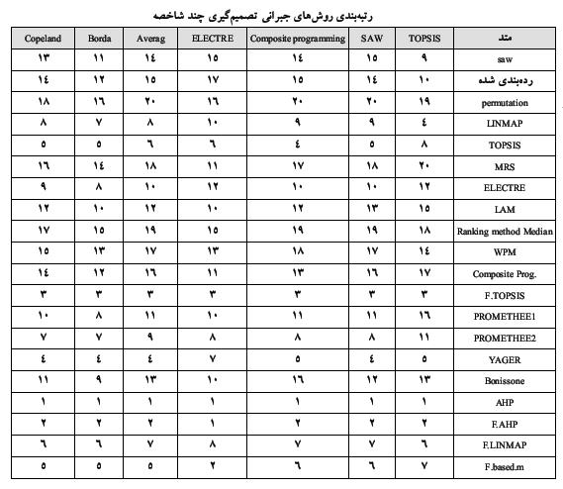
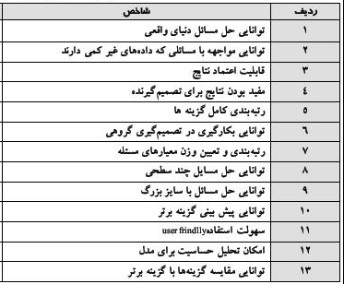
MADM در حالت فازی:

Slide 23











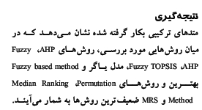



Slide 24
روش TOPSIS:
Technique for Order-Preference by Similarity to Ideal Solution
یون و هوانگ
فلسفه راه حل
مطلوبیت هر شاخص باید به چه صورت باشد؟
نحوه محاسبه فاصله گزینه ها از گزینه های ایده آل؟
1) فاصله اقلیدسی(توان دوم)
2) فاصله بلوکی(مجموع قدر مطلق از فواصل خطی)

Slide 25
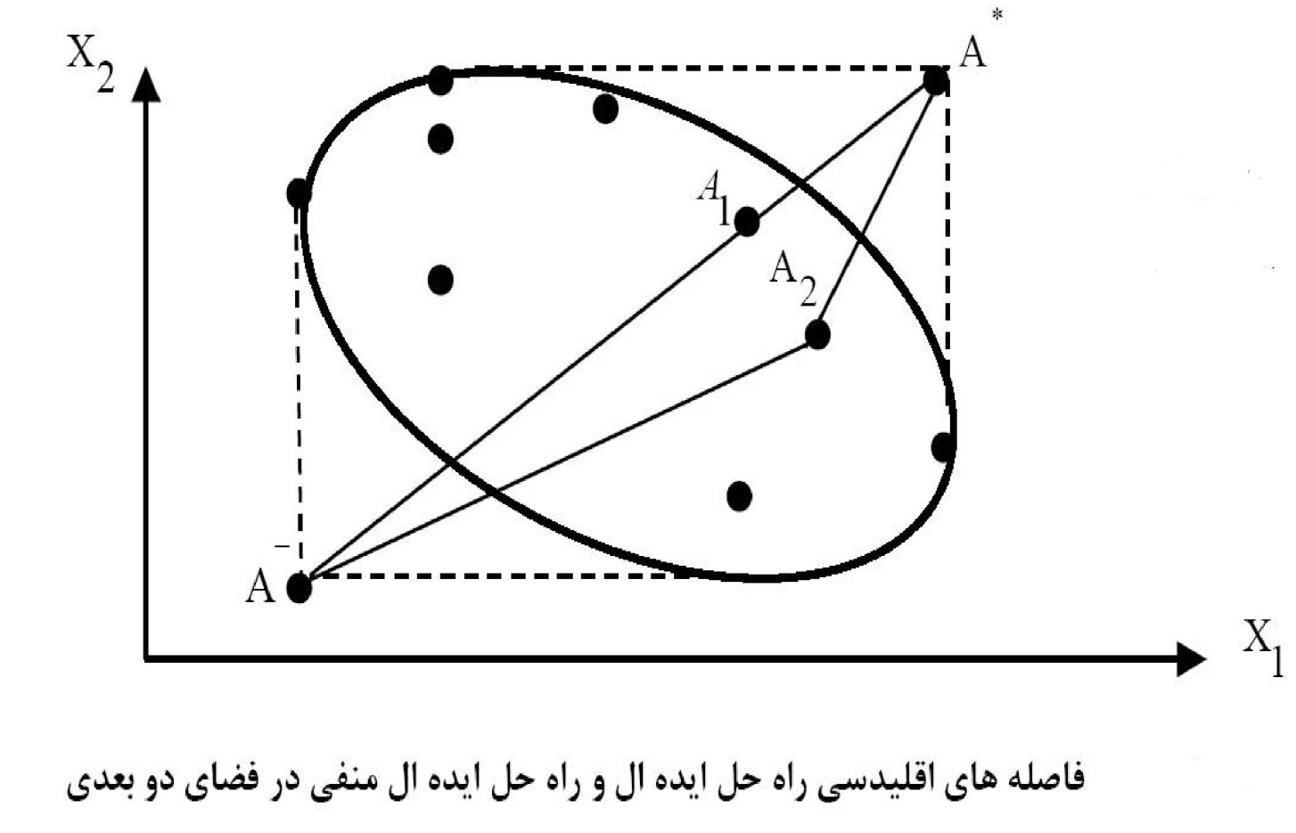
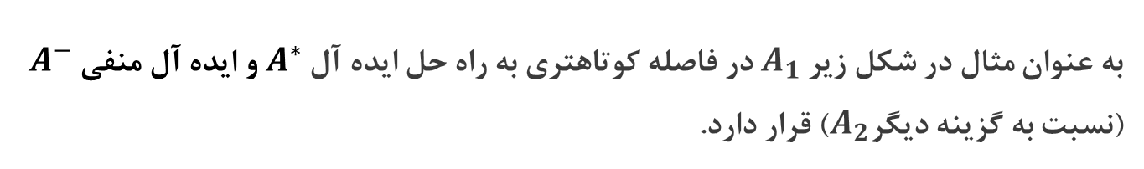
روش TOPSIS:
به عنوان مثال در شکل زیر $A_{1}$ در فاصله کوتاهتری به راه حل ایده آل $A^{∗}$ و ایده آل منفی $A^{−}$ (نسبت به گزینه دیگر$A_{2}$) قرار دارد.
روی خط واصل قرار دارد

Slide 26
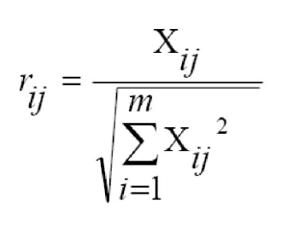
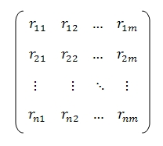
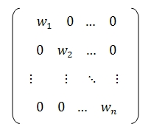
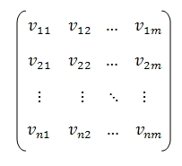
الگوریتم TOPSIS:
قدم اول: تبدیل ماتریس تصمیم گیری موجود به یک ماتریس بی مقیاس شده (نرمالایز کردن)
قدم دوم: ایجاد ماتریس (( بی مقیاس )) وزین با مفروض بودن بردار W به عنوان ورودی به الگوریتم. یعنی:
Σwj= که 1
W={w1,w2,…wn}
*
=
= V

Slide 27
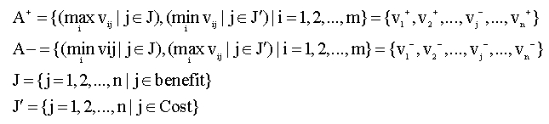
الگوریتم TOPSIS:
قدم سوم: مشخص نمودن راه حل ایده آل و راه حل ایده آل- منفی
برای گزینه ایده آل (A+) و ایده آل منفی (A-) تعریف کنیم:
قدم چهارم: محاسبه اندازه جدائی(فاصله)
فاصله گزینه i ام با ایده آل ها با استفاده از روش اقلیدسی بدین قرار است:

Slide 28
الگوریتم TOPSIS:
قدم پنجم: محاسبه نزدیکی نسبی Ai به راه حل ایده آل
این نزدیکی نسبی را به صورت زیر تعریف می کنیم:
ملاحظه می شود که چنانچه Ai=A+ گردد آنگاه di+=0 بوده و خواهیم داشت : cli+=1 و در صورتی که Ai=A- شود آنگاه di-=0 بوده و cli+=0 خواهد شد. بنابراین هر اندازه گزینه Aiبه راه حل ایده آل(A+) نزدیکتر باشد، ارزش cli+ به واحد نزدیکتر خواهد بود .
قدم ششم: رتبه بندی گزینه ها
بر اساس ترتیب نزولی cli+ می توان گزینه های موجود از مساله مفروض را رتبه بندی نمود.

Slide 29
مثال عددی TOPSIS
تصمیم گیری در انتخاب همسر از بین گزینه های پیشنهادی توسط مادر
عین ا... باقرزاده پس از اتمام دوره کارشناسی ارشد و خدمت مقدس سربازی، که به تازگی به استخدام شرکت مپنا در آمده، به شهر خویش بازگشت.
از آنجا که عین ا... تک پسر خونه می باشد، مادر و خواهرانش نقشه های طلایی برایش در سر دارند.عین ا... 2 خواهر دارد به نام بهجت و شمسی.
بهجت 3 نفر و شمسی 2 نفر از دوستان خودشان را برای برادر شازده خود زیر سر دارند. 5 نفر از همسادگان و بستگان نیز ذهن مادر آنها را مشغول خود کرده است.
پس از رایزنی های متعدد صورت گرفته بین مادر و 2 خواهر(بدون اطلاع عین ا...)،از بین 10 گزینه پیشنهادی،3نفر با در نظر گرفتن معیار ها(شاخص ها) به مرحله فینال راه یافتند و در ضمن این سه نفر به همراه معیار ها به عین ا... معرفی شدند.

Slide 30

مثال عددی TOPSIS:
ماتریس تصمیم گیری مطابق نظر عین ا... با همکاری گروه متخصصین (مادر، بهجت و شمسی)
 | زیبایی(+) | وضع مالی(+) | مهارت کلام(-) | دستپخت (+) | علاقه(+) | تحصیلات (+) | ولخرج(-)
سکینه خانم | 3 | 3 | 2 | 9 | 6 | 7 | 4
سارا خانم | 6 | 5 | 7 | 7 | 7 | 4 | 6
پانته آ خانم | 9 | 8 | 10 | 1 | 9 | 3 | 8
تذکر:
روش تبدیل شاخص های کیفی به مقادیر کمی

Slide 31

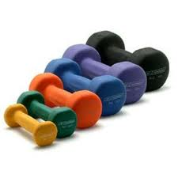
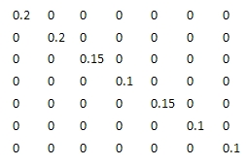
مثال عددی TOPSIS:
قدم اول: نرمالایز کردن ماتریس تصمیم
R=
قدم دوم: وزن دادن به ماتریس تصمیم
تذکر:
اوزان شاخص ها توسط تیم کارشناس متخصص(مادر،بهجت و شمسی) و عین ا... مشخص شده است:
V=
*

Slide 32
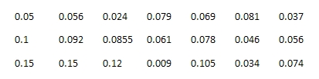
مثال عددی TOPSIS:
قدم سوم
تعیین راه حل ایده ال و ایده ال منفی :
i
i
i
i
i
i
i
= (0.15,0.15,0.024,0.079,0.105,0.081,0.037)
i
i
i
i
i
i
i
= (0.05,0.056,0.12,0.009,0.069,0.034,0.074)

Slide 33



مثال عددی TOPSIS:
فاصله گزینه iام از گزینه ایده آل مثبت:
قدم چهارم
محاسبه اندازه فاصله:
m=3
n=7
=0.14424
=0.1108
=0.1330
فاصله گزینه iام از گزینه ایده آل منفی:
m=3
n=7
=0.3224
=0.09
=0.1418

Slide 34
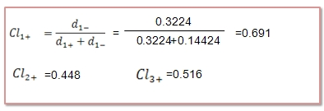
مثال عددی TOPSIS:
قدم پنجم
محاسبه نزدیکی نسبی به راه حل ایده ال :
قدم ششم
رتبه بندی گزینه ها:
بر اساس قضاوت عین ا... و وزن دهی تیم کارشناس و روش TOPSIS ، بهترین اولویت انتخاب همسر برای شاه داماد،در ابتدا سکینه خانم، اگر جواب مثبت نگرفت، پانته آ خانم و باز اگر جواب مثبت از عروس نگرفت، سارا خانم می باشد.

Slide 35
تذکر مهم:
در نظر داشته باشید که این مسئله تنها ساخته فکر میباشد،در دنیای واقعی پیاده سازی نشود.
و در ضمن این تصمیم گیری تنها بر روی کاغذ بوده و جنبه آکادمیک محض دارد لذا تصمیم بهتر شاید گزینه دیگری باشد!که این اهم به اقتضای شرایط متفاوت است.
و نیز حتما به صورت مسئله دقت شود که آقای عین ا... به استخدام شرکت مپنا در آمده و سپس به پای میز مذاکره با تیم کارشناس(مادر،بهجت وشمسی) رفته است.
این داستان ادامه دارد...

Slide 36
رویکرد ارائه شده در مقاله انتخابی

Slide 37
شرح رویکرد:

Slide 38
تعاریف مورد نیاز:
عدد فازی مثلثی
فاصله دو عدد فازی

Slide 39
تعاریف مورد نیاز:
تقسیم دو عدد فازی
ضرب دو عدد فازی
جمع دو عدد فازی

Slide 40
روش فازی AHP:
قدم اول: باز کردن مسئله تصمیم گیری به یک سلسله مراتب
قدم دوم: تشکیل ماتریس مقایسه معیارها و نرمالایز کردن آن

Slide 41
روش فازی AHP:
قدم سوم: محاسبه شاخص تناقض جهت ارزیابی میزان درستی قضاوت کارشناسان
قدم چهارم: تبدیل اعضا ماتریس بدست آمده در قدم دوم به اعداد فازی
قدم پنجم: بدست آوردن وزن هریک از معیارها

Slide 42
روش فازی TOPSIS:
قدم اول: تعیین متغیرهای کلامی برای گزینه ها و نرمالایز کردن آن ها
قدم دوم: تشکیل ماتریس تصمیم گیری فازی نرمالایز شده وزن دهی شده

Slide 43
روش فازی TOPSIS:
قدم سوم: شناسایی بهترین جواب ایده آل ($A^{∗}$) و بدترین جواب ایده آل ($A^{−}$)
قدم چهارم: محاسبه فاصله هر گزینه از بهترین و بدترین جواب ایده آل

Slide 44
روش فازی TOPSIS:
قدم پنجم: محاسبه میزان شباهت به جواب ایده آل
قدم ششم: رتبه بندی گزینه ها بر اساس مقادیر میزان شباهت به جواب ایده آل

Slide 45
مثال عددی رویکرد:AHP
قدم اول: باز کردن مسئله تصمیم گیری به یک سلسله مراتب

Slide 46
مثال عددی رویکرد:AHP
قدم دوم: تشکیل ماتریس مقایسه معیارها و نرمالایز کردن آن

Slide 47
مثال عددی رویکرد:AHP
قدم سوم: محاسبه شاخص تناقض جهت ارزیابی میزان درستی قضاوت کارشناسان
طبق بررسی Isiklar and Buyukozkan، تمام مقادیر CI<0.1 می باشد
قدم چهارم: تبدیل اعضا ماتریس بدست آمده در قدم دوم به اعداد فازی
برای این کار از ماتریس زیر استفاده می شود:

Slide 48
مثال عددی رویکرد:AHP

Slide 49
مثال عددی رویکرد:AHP
قدم پنجم: بدست آوردن وزن هریک از معیارها

Slide 50
مثال عددی رویکرد:TOPSIS
قدم اول: تعیین متغیرهای کلامی برای گزینه ها و نرمالایز کردن آن ها

Slide 51
مثال عددی رویکرد:TOPSIS

Slide 52
مثال عددی رویکرد:TOPSIS
قدم دوم: تشکیل ماتریس تصمیم گیری فازی نرمالایز شده وزن دهی شده

Slide 53
مثال عددی رویکرد:TOPSIS
قدم های سوم، چهارم و پنجم

Slide 54
مثال عددی رویکرد:TOPSIS
قدم ششم: رتبه بندی گزینه ها بر اساس مقادیر میزان شباهت به جواب ایده آل

Slide 55
با تشکر از توجه شما

